Slide 1
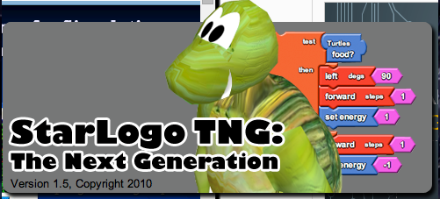
STARLOGO TNG
Michael Santiago Díaz cifuentes
Universidad de los llanos

Slide 2
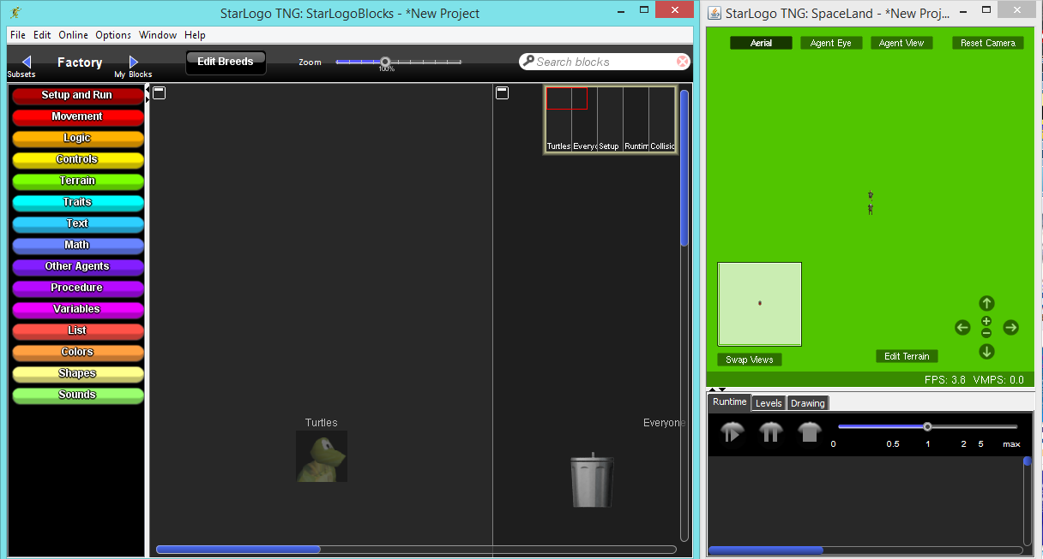
Una plataforma para simular sistemas complejos:
Crear simulaciones escribiendo simples reglas.
No se requiere matemática o programación sofisticada.
Oportunidad de explorar sistemas emergentes y complejos.
SIMULACIÓN II-2015
INGENIERIA DE SISTEMAS
UNIVERSIDAD DE LOS LLANOS

Slide 3
Starlogo historia
Originalmente creado por Mitchel Resnick @ MIT en parallel Connection Machine 2
Puerto a PC’s requeria implementación “Pseudo-Paralela”
Llevado a Macintosh – 1994
Llevado a Java – 1999
Continuo desarrollo en el MIT para hacer el modelado accesible a mas estudiantes
SIMULACIÓN II-2015
INGENIERIA DE SISTEMAS
UNIVERSIDAD DE LOS LLANOS

Slide 4
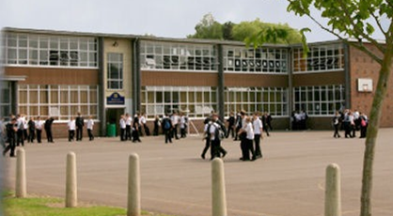

Starlogo USO
Bachillerato
Entrenar profesores
Enseñanza informal
Laboratorios
Universidades
SIMULACIÓN II-2015
INGENIERIA DE SISTEMAS
UNIVERSIDAD DE LOS LLANOS

Slide 5
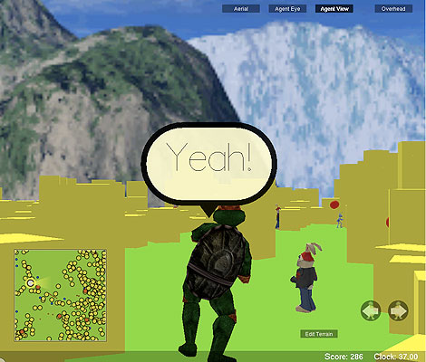
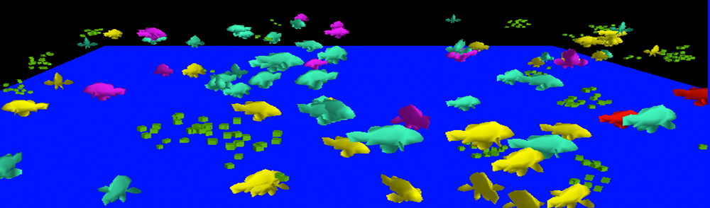
Starlogo para aprender acerca de
Sistemas Complejos
Simulacion y el método científico
Contenido (ej. Especiación, cristalización, osmosis)
SIMULACIÓN II-2015
INGENIERIA DE SISTEMAS
UNIVERSIDAD DE LOS LLANOS

Slide 6
Starlogo MetaS
Facil para contruir juegos atractivos
Facil de integrar en clases científicas
Facil para conectar actividades de aprendizaje kinestetico a modelos de computadores.
De fácil uso para que lo niños
Aprendan a programar
SIMULACIÓN II-2015
INGENIERIA DE SISTEMAS
UNIVERSIDAD DE LOS LLANOS

Slide 7
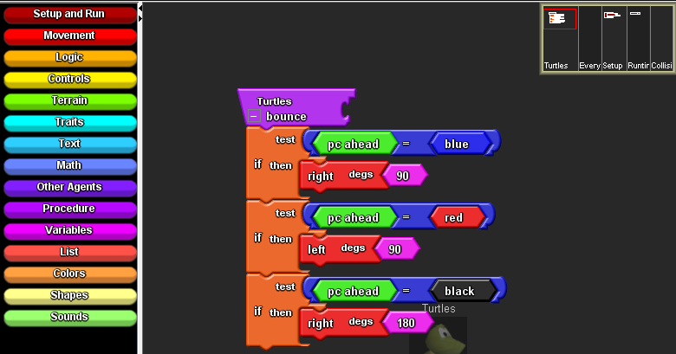
Starlogo BlOCKs
Hace visible el vocabulario
Permite la directa manipulación de comandos
Evita los problemas de sintaxis
Posibilita que los aprendices se enfoquen en la lógica y comportamiento
SIMULACIÓN II-2015
INGENIERIA DE SISTEMAS
UNIVERSIDAD DE LOS LLANOS

Slide 8
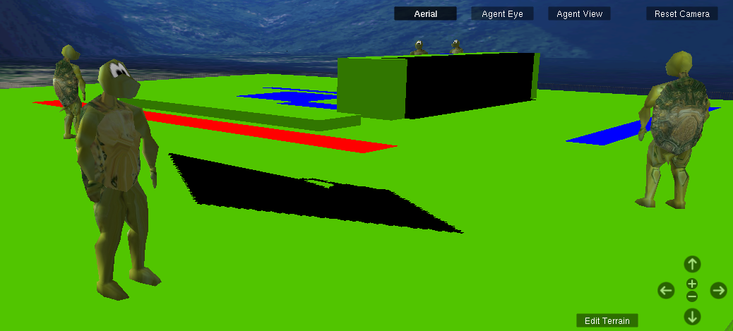
Starlogo Vista 3d
SIMULACIÓN II-2015
INGENIERIA DE SISTEMAS
UNIVERSIDAD DE LOS LLANOS

Slide 9
Starlogo EJEMPLO
SIMULACIÓN II-2015
INGENIERIA DE SISTEMAS
UNIVERSIDAD DE LOS LLANOS

Slide 10
gracias
SIMULACIÓN II-2015
INGENIERIA DE SISTEMAS
UNIVERSIDAD DE LOS LLANOS

